Slide 1
자바스크립트
04
DOM과 이벤트

Slide 2
1. DOM과 BOM의 개념을 이해할 수 있다.
지난 시간에 배운 DOM을 복습하고, 새로운 BOM을 배운다.
DOM과 BOM이 어떻게 다른 지 이해한다.
2. 이벤트에 대해 이해할 수 있다.
이벤트가 동작하는 방식을 이해하고, 활용할 수 있다.

Slide 3
01.
02.
03.
04.
DOM 복습
BOM은 뭘까?
다양한 이벤트 사용해보기
jQuery 알아보기

Slide 4
01
DOM 복습

Slide 5
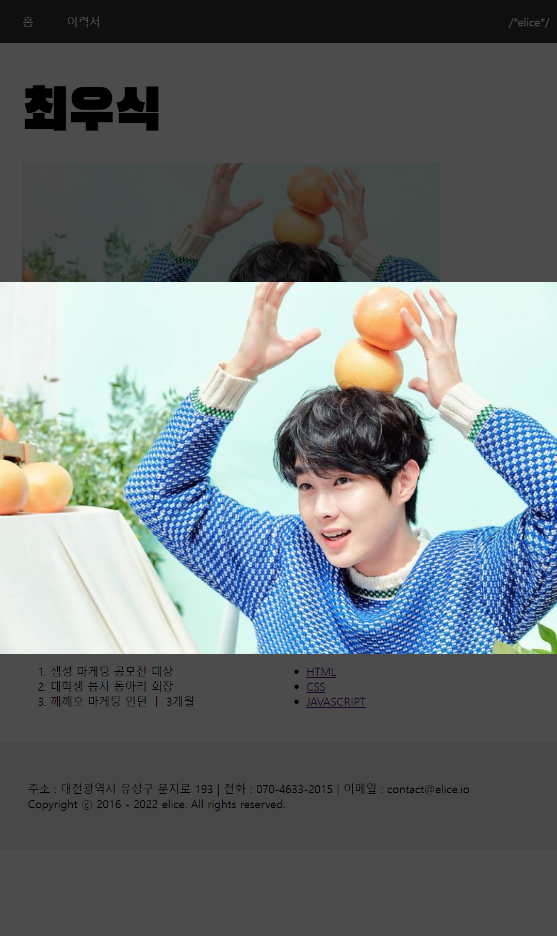
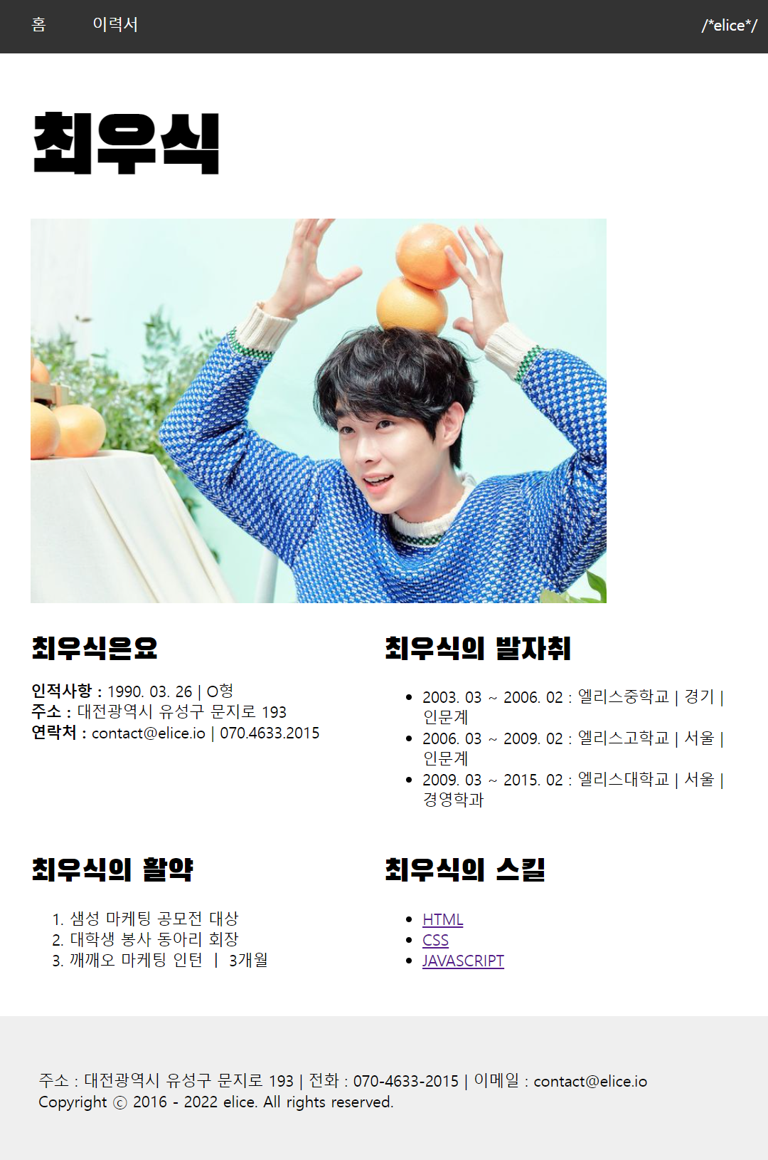
01
DOM 복습
같이 하나씩 실행해봅시다!
클릭하면 Modal 요소를 제거
클릭하면 Modal이 새로 생김

Slide 6
01
DOM 복습
DOM이 어떻게 변하는지?
Document
html
head
body
title
link
href="main.css"
header
main
footer
h1
h2
div
이력서
최우식
img
src="profile.jpg"

Slide 7
01
DOM 복습
DOM이 어떻게 변하는지?
Document
html
head
body
title
link
href="main.css"
header
main
footer
새롭게 추가
h1
h2
div
div
class="profileModal"
이력서
최우식
img
src="profile.jpg"
img
src="profile.jpg"

Slide 8
01
DOM 복습
innerHTML 을 이용해서도 해봅시다
클릭하면 Modal 요소를 제거
클릭하면 Modal이 새로 생김

Slide 9
02
BOM은 뭘까?

Slide 10
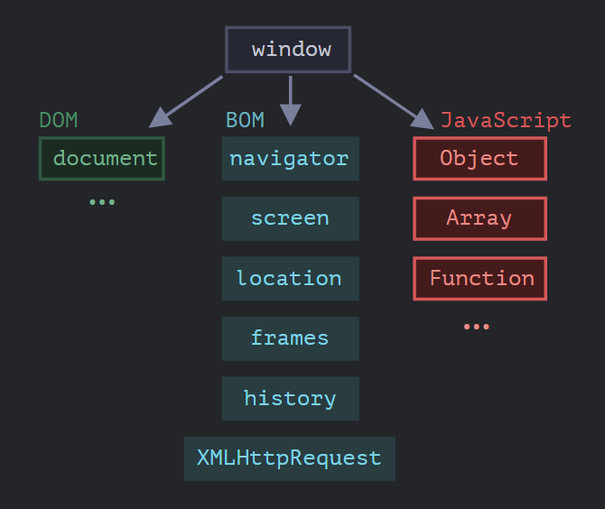
02
BOM은 뭘까?
표준이 존재하지 않음!
BOM (Browser Object Model)
문서 이외의 모든 것을 제어하기 위해 브라우저가 제공하는 추가 객체
출처 : javascript.info

Slide 11
02
BOM은 뭘까?
window 객체
예제 1
window.innerHeight; // 웹페이지의 높이
window.innerWidth; // 웹페이지의 너비
window.alert("안녕하세요?"); // 브라우저에 알림창 표시
window.confirm("사용하시겠습니까?"); // 브라우저에 확인창 표시
window.close(); // 현재 창 닫기
window.open("URL", "이름", "설정"); // 새로운 창 열기
window.scrollTo(0, 100); // 지정한 위치로 스크롤
window.scrollBy(0, 10); // 지정한 만큼 스크롤
window.resizeTo(300, 300); // 창 크기를 지정한 크기로 변경
window.resizeBy(100, 100); // 창 크기를 지정한 크기만큼 변경

Slide 12
02
BOM은 뭘까?
같이 해보는 실습1
"배경색 바꾸기" 버튼을 추가한다.
"window.confirm()"을 이용하여, 배경색을 바꿀 것인지 확인한다.
확인 버튼이 눌리면, 배경색을 변경한다.

Slide 13
02
BOM은 뭘까?
같이 해보는 실습1
새창으로 열릴 새로운 html 파일을 만들어준다. (어떤 내용이든 상관없음)
"새창 열기" 버튼을 추가하고, 클릭시 "window.open()"을 이용하여 새창으로 새로 만든 html파일을 열어준다.
"새창 닫기" 버튼을 추가하고, 클릭시 "window.close()"을 이용하여 새창을 닫아준다.
마찬가지 방법으로 나머지 버튼을 추가한다. "window.resizeTo()", "window.resizeBy()", "window.scrollTo()", "window.scrollBy()"

Slide 14
02
BOM은 뭘까?
Location와 history 객체
예제 2
window.location.href; // 전체 URL
window.location.pathname; // URL 경로 (ex. /courses/22295)
window.location.search; // URL 중 ?부터 뒷부분 (ex. ?query=abc)
window.location.hash; // URL 중 #부터 뒷부분 (ex. #example)
window.location.reload(); // 현재 페이지 새로고침
window.location.replace("특정URL"); // 현재 페이지 문서 교체
window.history.length; // 현재 창의 방문한 페이지 개수
window.history.back(); // 이전 페이지로 이동
window.history.go(1); // 다음 페이지로 이동 (음수면 이전 페이지)

Slide 15
02
BOM은 뭘까?
같이 해보는 실습2
이전 실습에서 "배경색 바꾸기" 버튼만 남겨두고, 나머지를 지운다.
"새로고침" 버튼을 추가하고, 클릭시 "window.location.reload()"를 실행한다.
"window.location.pathname"을 이용하여 현재 페이지 파일명을 출력한다. 이때, 문자열의 "split('/')"을 이용하도록 하자.
현재 html을 복사하여 3개의 같은 html을 만들고, 이름은 "page1.html", "page2.html", "page3.html" 과 같이하도록 한다.

Slide 16
02
BOM은 뭘까?
같이 해보는 실습2
"page1로 이동 (href)", "page1로 이동 (replace)"와 같이 page3까지 버튼을 동일하게 만들어주자. (총 6개 버튼이 추가)
href 에는 "window.location.href"를 이용하고, replace 에는 "window.location.replace()"를 이용하여 페이지를 이동시킨다.
"window.history.length"를 이용하여 페이지 이동 내역 개수를 출력하자.
"뒤로가기" 버튼을 추가하고, 클릭시 "window.history.back()"과 "window.history.go()"를 이용하여 이전 페이지로 돌아갈 수 있도록 한다.
"앞으로가기" 버튼을 추가하고, 클릭시 "window.history.go()"를 이용하여 다음 페이지로 돌아갈 수 있도록 한다.

Slide 17
03
다양한 이벤트 사용해보기

Slide 18
03
다양한 이벤트 사용해보기
select 태그
예제 3
여러 값 중 하나를 선택할 경우 사용
보여지는 문구와 적용되는 값은 다름
<select name="school">
<option value="">선택</option>
<option value="A">A 학교</option>
<option value="B">B 학교</option>
<option value="C">C 학교</option>
</select>

Slide 19
03
다양한 이벤트 사용해보기
change 이벤트 실습
select 태그를 나란히 2개 만들어준다.
첫번째 태그에는 option으로 "시/도"를 넣는다. (2개 정도만 넣자) 이때, 선택되지 않은 option도 추가해주어야 한다. (ex. "시/도 선택"이 첫번째 옵션)
두번째 태그에는 선택되지 않은 option만 넣는다. (ex. "시/군/구 선택")
첫번째 태그에 change 이벤트 리스너를 달아주고, 변경됐을 경우 해당 값에 따른 "시/군/구" 정보를 옵션으로 넣어준다. (innerHTML 사용 추천)
첫번째 태그의 값을 변경해보면서 잘 변경되는지 확인한다.

Slide 20
03
다양한 이벤트 사용해보기
input 태그
예제 4
<input
type="text"
name="phone"
placeholder="숫자만 입력해주세요."
>
사용자로부터 입력을 받기 위한 태그
다양한 type이 존재함
placeholder : 입력 값의 도움말

Slide 21
03
다양한 이벤트 사용해보기
keypress 이벤트 실습
사용자로부터 입력을 받을 input 태그를 추가한다. (type="text")
추가된 태그에 keydown 이벤트 리스너를 달아주고, key 값이 들어올 때마다 전체 값을 검사한다.
검사할 때, 숫자와 하이픈(-)이면 input에 입력해주고 나머지는 버린다. 이때, 지울 수도 있게 backspace도 추가보자.
문제 없이 작동하는지 확인해보자.

Slide 22
04
jQuery 알아보기

Slide 23
04
jQuery 알아보기
jQuery란?
javascript를 쉽게 활용할 수 있도록 도와주는 오픈소스 기반 라이브러리
요소(Element)를 쉽게 찾고 조작이 가능함
각종 브라우저에 대응하는 높은 호환성
네트워크, 애니메이션 등 다양한 기능 제공
다양한 플로그인이 구현되어 있음
수 많은 레퍼런스가 존재

Slide 24
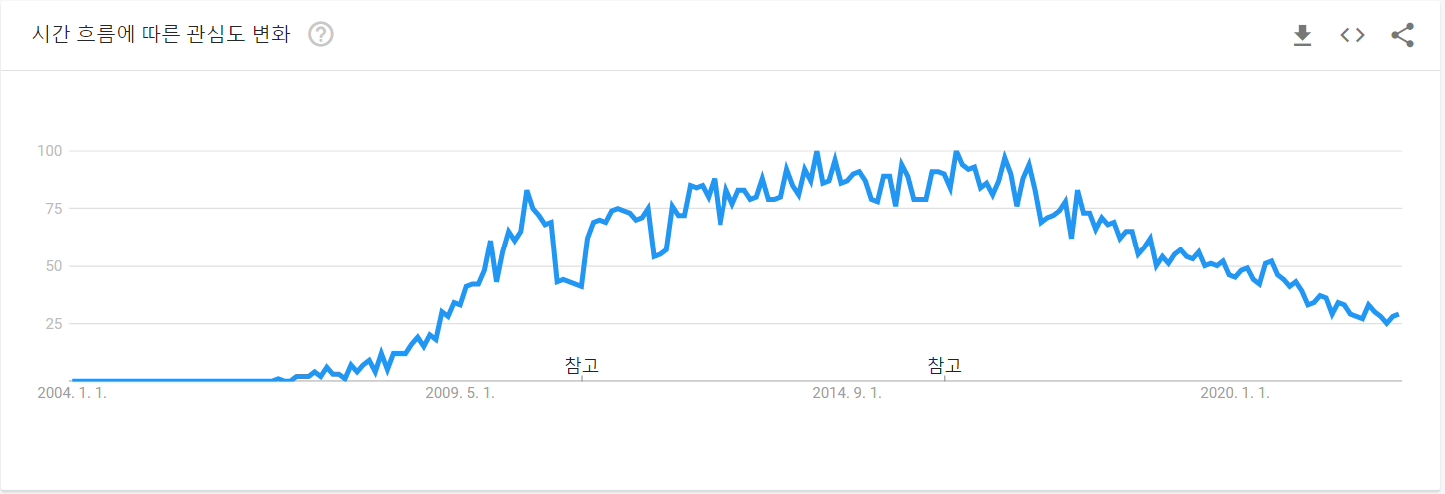
04
jQuery 알아보기
jQuery는 아직 쓸만한가?
위상이 과거 같지는 않지만, 아직 알아둘만 하다!
출처 : 구글트렌드

Slide 25
04
jQuery 알아보기
jQuery 사용 방법
CDN 방식 https://releases.jquery.com/ 코드 1줄 복사해서 넣어주면 됨!
직접 다운로드 후 로드 홈페이지에서 파일을 다운 받고, "main.js"처럼 추가해주면 됨

Slide 26
04
jQuery 알아보기
jQuery 훑어보기
예제 5
$("div.active").html("활성화됨");
$(".btn").on("click", function () {
handleClick();
});
$("#ex1").append("<h1>hello</h1>");
$("#ex2").css("display", "block");
$("li").first().hide();
$(function () {
console.log("문서 준비 완료");
});
"$"이 jQuery를 의미하는 핵심임
for문을 돌려서 event listener 처리하던 것을 한 번에 가능함
직관적인 이름의 함수들로 처리 가능
이 외에도 수많은 편의 기능들 많음

Slide 27
04
jQuery 알아보기
같이 해보는 실습3 (실습1을 jQuery로 바꿔보자)
"배경색 바꾸기" 버튼을 추가한다.
"window.confirm()"을 이용하여, 배경색을 바꿀 것인지 확인한다.
확인 버튼의 클릭 이벤트를 "$("#bg-change-btn").on()"을 이용해서 배경색이 변경되도록 해보자. 여기서 배경색 변경도 "$("body").css()"를 이용하도록 한다.

Slide 28
03
다양한 이벤트 사용해보기
같이 해보는 실습4 (change 이벤트 실습을 jQuery로 바꿔보자)
select 태그를 나란히 2개 만들어준다.
첫번째 태그에는 option으로 "시/도"를 넣는다. (2개 정도만 넣자) 이때, 선택되지 않은 option도 추가해주어야 한다. (ex. "시/도 선택"이 첫번째 옵션)
두번째 태그에는 선택되지 않은 option만 넣는다. (ex. "시/군/구 선택")
첫번째 태그에 change 이벤트 리스너를 달아주고, 변경됐을 경우 해당 값에 따른 "시/군/구" 정보를 옵션으로 넣어준다. ("$("#city").html()"사용 추천)
첫번째 태그의 값을 변경해보면서 잘 변경되는지 확인한다.

